Slide 1
Teoría de Grafos
MAQUINA DE TURING

Slide 2
objetivos
Propósito | Resolver problemas definiendo formalmente un modelo de computación.
Objetivos | OA 4 Crear aplicaciones y realizar análisis mediante procesadores simbólicos, de geometría dinámica y de análisis estadístico. OA g Elaborar representaciones, tanto en forma manual como digital, y justificar cómo una misma información puede ser utilizada según el tipo de representación.
Actitudes | Pensar con conciencia, reconociendo que los errores ofrecen oportunidades para el aprendizaje.

Slide 3
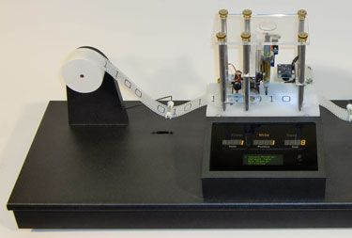
¿Qué es la Maquina de Turing (MT)?
Una máquina de Turing es un dispositivo que manipula símbolos sobre una tira de cinta de acuerdo con una tabla de reglas. A pesar de su simplicidad, una máquina de Turing puede ser adaptada para simular la lógica de cualquier algoritmo de
computador y es particularmente útil en la explicación de las funciones de una CPU dentro de un computador.

Slide 4
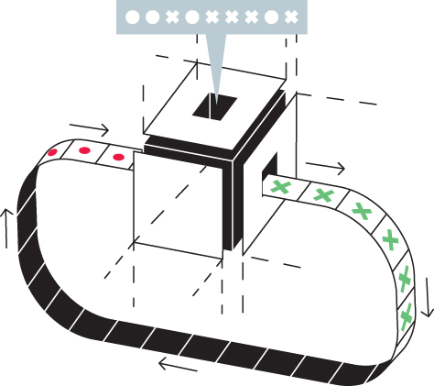
Definición Informal
La máquina de Turing modela matemáticamente a una máquina que opera mecánicamente sobre una cinta.
En esta cinta hay símbolos que la máquina puede leer y escribir, uno a la vez, usando un cabezal lector/escritor de cinta.
La operación está completamente determinada por un conjunto finito de instrucciones elementales.

Slide 5
Definición formal
δ Función parcial denominada función de transición.
Una máquina de Turing con una sola cinta se define como una 7-tupla MT=(Q, Σ, Γ, s, b, F, δ), donde:
δ
Conjunto de estados
F ⊆ Q es el conjunto de estados finales de aceptación.
Conjunto finito de símbolos distinto del espacio en blanco, denominado alfabeto de máquina o de entrada.
b ∈ Γ, es un símbolo denominado blanco, y es el único símbolo que se puede repetir un número infinito de veces.
Conjunto finito de símbolos de cinta, denominado alfabeto de cinta. Σ⊆Γ
s ∈ Q , es el estado inicial.

Slide 6
función de transición
Es una función parcial denominada función de transición, donde D = {L,R} es el conjunto que indica la dirección de la cinta.
L es un movimiento a la izquierda y
R es el movimiento a la derecha.
Dominio
Recorrido
δ:Q x Σ → Q x Γ x D
(q, ε)↦ (p, γ, d)

Slide 7

Veamos un ejemplo
MT=(Q, Σ, Γ, q₀, B, F, δ), donde
Q = {q₀, q₁, q₂}
Σ = {0, 1}
Γ = {0, 1, Ͱ, B}
F = {q₂}
δ:Q ⨉ Σ → Q x Γ ⨉{L,R}
δ (q₀, 0) ↦ (q₁, B, D)
δ (q₀, 1) ↦ (q₀, B, D)
δ (q₀, B) ↦ (q₂, B, D)
δ (q₁, 0) ↦ (q₁, B, D)
δ (q₁, 1) ↦ (q₀, B, D)
δ (q₁, B) ↦ (q₂, B, D)
δ (q₂, B) ↦ (q₂, B, S)
Queremos construir una máquina que verifique si el número de 0s en una palabra es par:
Sea ε la cinta de entrada definida por

Slide 8







δ (q₀, 0) ↦ (q₁, B, D)
δ (q₀, 1) ↦ (q₀, B, D)
δ (q₀, B) ↦ (q₂, B, D)
δ (q₁, 0) ↦ (q₁, B, D)
δ (q₁, 1) ↦ (q₀, B, D)
δ (q₁, B) ↦ (q₂, B, D)
δ (q₂, B) ↦ (q₂, B, S)

Slide 9
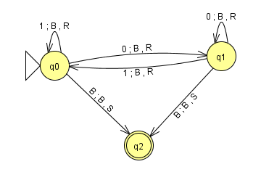
Representación por grafos
MT=(Q, Σ, Γ, q₀, B, F, δ), donde
Q = {q₀, q₁, q₂}
Σ = {0, 1}
Γ = {0, 1, Ͱ, B}
F = {q₂}
δ:Q ⨉ Σ → Q x Γ ⨉{L,R}
δ (q₀, 0) ↦ (q₁, B, D)
δ (q₀, 1) ↦ (q₀, B, D)
δ (q₀, B) ↦ (q₂, B, D)
δ (q₁, 0) ↦ (q₁, B, D)
δ (q₁, 1) ↦ (q₀, B, D)
δ (q₁, B) ↦ (q₂, B, D)
δ (q₂, B) ↦ (q₂, B, S)
Nodos = Estados
Indica estado inicial
Indica estado final
Arista = función
Dirección de la cinta
Estado inicial
_; _ , _
Estado final
http://www.cs.duke.edu/csed/jflap/jflaptmp/may15-2011/withSource/JFLAP_With_Source.jar
Lee
Escribe

Slide 10
Codificación
MT=(Q, Σ, Γ, q₀, B, F, δ), donde
Q = {q₀, q₁, q₂}
Σ = {0, 1}
Γ = {0, 1, Ͱ, B}
F = {q₂}
δ:Q ⨉ Σ → Q x Γ ⨉{L,R}
δ (q₀, 0) ↦ (q₁, B, D)
δ (q₀, 1) ↦ (q₀, B, D)
δ (q₀, B) ↦ (q₂, B, D)
δ (q₁, 0) ↦ (q₁, B, D)
δ (q₁, 1) ↦ (q₀, B, D)
δ (q₁, B) ↦ (q₂, B, D)
δ (q₂, B) ↦ (q₂, B, S)
q ε γ d p
0 1 B R 0
0 0 B R 1
0 B B R 2
1 1 B R 0
1 0 B R 1
1 B B R 2
2 B B S 2
δ:Q x Σ → Q x Γ x D
(q, ε)↦ (p, γ, d)
http://morphett.info/turing/turing.html

Slide 11
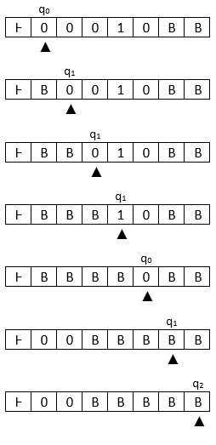
Instantáneas
MT=(Q, Σ, Γ, q₀, B, F, δ), donde
Q = {q₀, q₁, q₂}
Σ = {0, 1}
Γ = {0, 1, Ͱ, B}
F = {q₂}
δ:Q ⨉ Σ → Q x Γ ⨉{L,R}
δ (q₀, 0) ↦ (q₁, B, D)
δ (q₀, 1) ↦ (q₀, B, D)
δ (q₀, B) ↦ (q₂, B, D)
δ (q₁, 0) ↦ (q₁, B, D)
δ (q₁, 1) ↦ (q₀, B, D)
δ (q₁, B) ↦ (q₂, B, D)
δ (q₂, B) ↦ (q₂, B, S)
Corresponde al resultado de salida Γ, por cada paso

Slide 12
Linkografía
http://morphett.info/turing/turing.html
http://www.cs.duke.edu/csed/jflap/jflaptmp/may15-2011/withSource/JFLAP_With_Source.jar

